Slide 1


第09讲：文件操作基础
文件操作基础
中软国际教育科技集团 · CTO办公室

Slide 2
技能点
本 章 内 容
知识点
目标1：文件的基本概念和分类
目标2：掌握获取文件的相关信息参数（名称、路径、大小、类型、创建时间、访问时间、修改时间）
目标3：掌握文本文件的读写操作
目标4：掌握二进制文件的读写操作
实战任务1：获取文件的相关信息
实战任务2：文本文件的读写操作
实战任务3：二进制图片文件读写操作

Slide 3
1. 文件相关信息获取
文件操作基础
文件操作模块介绍
文件的概念和定义
OS模块获取文件的相关信息

Slide 4
文件操作模块介绍
1.1 文件操作所涉及的模块
Python os 模块提供了一个统一的操作系统接口函数（特别对文件）。
os 模块能在不同操作系统平台（如 nt 或 posix）中的特定函数间自动切换,从而能实现跨平台操作。

Slide 5



文件操作模块介绍
1.2 文件？
文件可以认为是相关记录或存放在一起的数据的集合。
01010101010100101010
存 储
文件在计算机中可以分为文本文件和二进制文件两类：
文本文件：在不同操作系统下，可以用文本编辑器进行读写操作的文件。
二进制文件：那么其他的文件就属于二进制文件。而二进制文件相比与文本文件的优势在于二进制文件的处理效率更高一些。

Slide 6
文件操作模块介绍
1.3 文件路径
在程序编程中，我们会通过文件的路径来访问（写入操作/读取操作）指定的文件。
访问文件路径分为两类方式：
绝对路径
绝对路径是由 驱动器字母+文件所在的完整路径+文件名称 组成的。
如果是Windows系统，那么某一个文件的绝对路径例如: d:\dev\python\ch01-demo01.py
在Unix平台上，文件的绝对路径例如：/home/python/ch01-dmeo01.py
相对路径
是相对与文件当前的工作路径而言，例如： ./ch01-demo01.py

Slide 7
文件操作模块介绍
1.4 os模块介绍
os模块 是Python编程语言获取文件相关参数（如：文件路径、文件名称、文件大小、修改时间……等）的重要操作模块。（特别说明：os模块不参与文件的读写操作）
os模块 是Python语言的内置模块，但不属于脚本默认导入模块，因此在使用的时候需要使用 import 关键字预先导入后方可使用。
>>> import os

Slide 8


文件操作模块介绍
1.5 Python中查看文件路径及文件名称 1/₃
使用os模块查看当前脚本文件的目录、文件名称、文件大小等相关参数信息。
示例：ch01-demo01-filepath.py
查看当前文件的绝对路径地址
函数：os.path.realpath( 文件对象 )，该函数返回指定文件对象的绝对访问路径地址。
__file__ 为Python语言内置的关键对象，专门获取当前文件对象的引用。
查看当前文件的所在目录绝对路径地址
函数：os.path.dirname( 文件绝对路径 )，该函数返回指定文件对象所在目录的绝对路径地址。

Slide 9


文件操作模块介绍
1.5 Python中查看文件路径及文件名称 2/₃
示例：ch01-demo01-filepath.py
查看当前文件的名称
函数：os.path.basename( 文件绝对路径 )，该函数返回指定文件对象的名称。
查看当前工程文件夹的绝对路径地址
函数：os.getcwd( )，该函数返回当前工程文件夹的绝对路径地址。

Slide 10

文件操作模块介绍
1.5 Python中查看文件路径及文件名称 3/₃
示例：ch01-demo01-filepath.py
查看当前文件的大小
函数：os.path.getsize( 文件绝对路径 )，该函数返回指定文件对象的大小（单位为字节）。

Slide 11

文件操作模块介绍
1.6 获取文件的创建、修改以及最后访问时间 1/₂
示例：ch01-demo02-time.py
查看当前文件创建时间
函数：os.path.getctime( 文件路径 )，返回一个时间戳
运行结果：
时间戳格式，如何能够格式化输出 解决办法？
时间戳（timestamp），一个能表示一份数据在某个特定时间之前已经存在的、 完整的、 可验证的数据,通常是一个字符序列，唯一地标识某一刻的时间。使用数字签名技术产生的数据， 签名的对象包括了原始文件信息、 签名参数、 签名时间等信息。广泛的运用在知识产权保护、 合同签字、 金融帐务、 电子报价投标、 股票交易等方面。

Slide 12
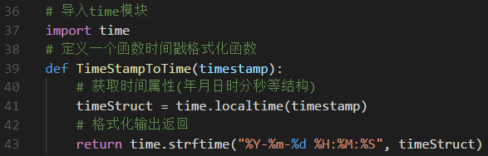

文件操作模块介绍
扩展：时间戳格式化输出
我们使用time模块，获取时间戳数据的 timeStruct 时间结构（年、月、日、时、分、秒 等信息）。
自定义一个函数，实现将时间戳数据转换成格式化日期数据：
修改源代码：

Slide 13


文件操作模块介绍
1.6 获取文件的创建、修改以及最后访问时间 2/₂
示例：ch01-demo02-time.py
查看当前文件的访问时间
函数：os.path.getatime( 文件路径 )，返回一个时间戳，需格式化输出
查看当前文件的修改时间
函数：os.path.getmtime( 文件路径 )，返回一个时间戳，需格式化输出

Slide 14
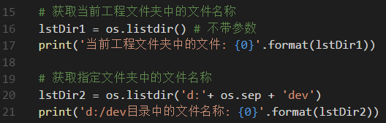
文件操作模块介绍
1.7 判断文件夹或文件？
当我们访问到一个文件时，需要知道该文件是一个 文件夹？ 还是一个 文件？
我们需要使用 os.path.isdir( 文件对象 ) 函数判断，该函数返回 bool类型
示例：ch01-demo03-isdir.py
判断当前文件路径是否为文件夹？
函数：os.listdir( )，返回一个列表对象，若参数为空，则返回当前工程文件夹中的所有文件名称。
os.sep 返回支持当前系统的文件目录分隔符。

Slide 15
文件操作模块介绍
1.8 获取文件夹的信息
示例：ch01-demo04-dirinfo.py
查看当前文件夹的中的文件名称（默认获取文件夹或文件名称，不会继续查看文件夹中的子文件内容）
函数：os.listdir( )，返回一个列表对象，若参数为空，则返回当前工程文件夹中的所有文件名称。
os.sep 返回支持当前系统的文件目录分隔符。

Slide 16
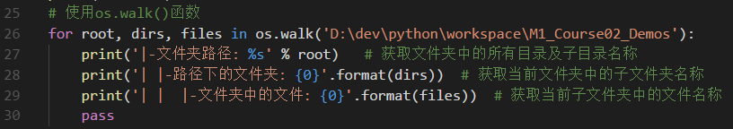
文件操作模块介绍
1.8 获取文件夹的信息 os.walk()函数
我们习惯使用递归方式遍历文件夹，在os模块中的walk( )函数也能完成类似的功能，实现起来更加轻松。
函数原型
os.walk( 文件地址 ) ：返回 文件路径地址（字符串）、文件夹集合（列表）和 文件夹中的文件（列表）
常规使用
我们经常使用 for循环 + os.walk()函数 组合的形式，实现对指定文件夹的深度遍历。
示例：ch01-demo04-dirinfo.py

Slide 17
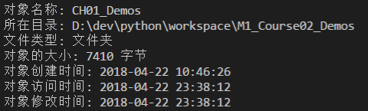
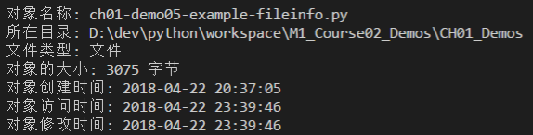
实战任务1：创建获取文件相关信息
实战案例
需求：客户端接收用户输入的文件路径地址，根据地址显示出该文件的基本信息。
运行效果：
测试输入文件夹地址
测试输入文件地址

Slide 18

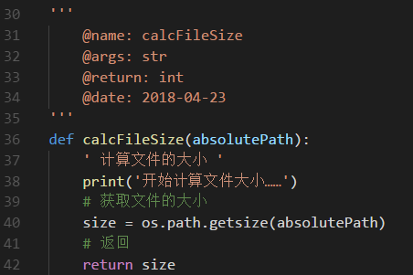
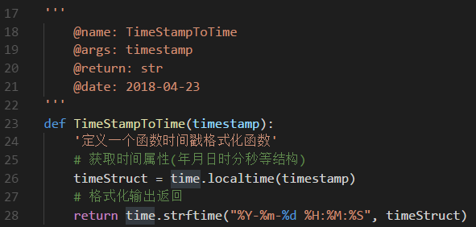
步骤1：创建功能函数
实战案例
1-1：导入所需模块
1-2：创建时间准换工具函数

Slide 19
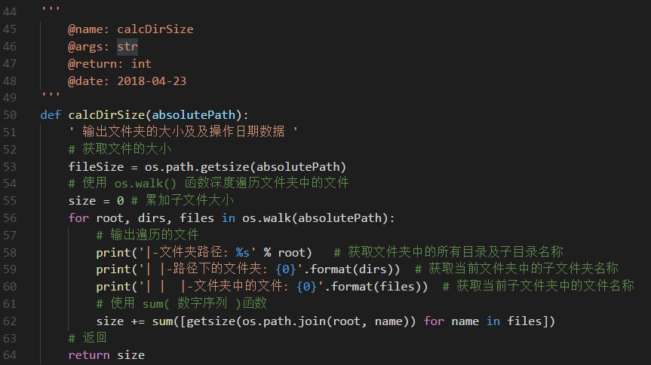
步骤2：创建计算文件和文件夹大小的函数
实战案例
2-1：创建函数实现计算文件大小
2-2：创建文件夹大写的计算函数

Slide 20
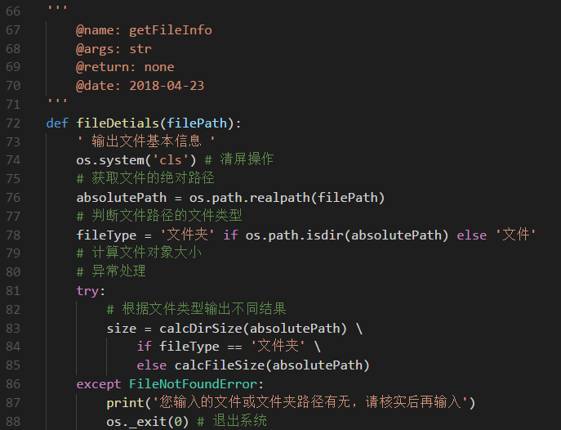
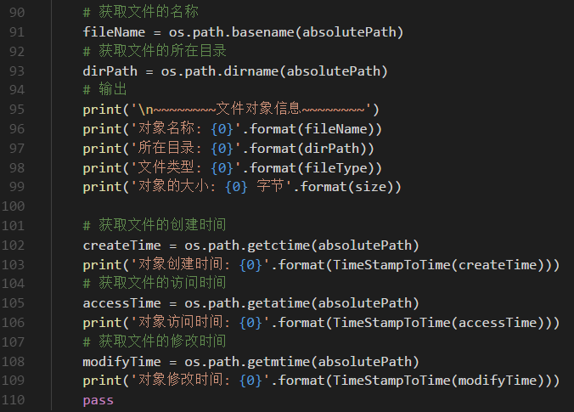
步骤3：创建显示文件信息的函数
实战案例

Slide 21
步骤4：创建显示文件信息的函数
实战案例

Slide 22
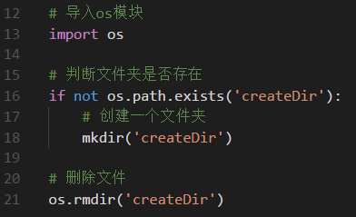
文件操作模块介绍
1.9 文件夹的创建和删除
文件夹的创建和删除
示例：ch01-demo06-diropt.py

Slide 23
2. 文件读写操作
文件操作基础
open函数
with语句
文件写入操作
文件读取操作
二进制文件操作

Slide 24
文件操作模块介绍
2.1 读取文件从这里开始……
读取一个文件的思路永远都是相同的：
第1步 自然就是打开一个文件。
在python中我们使用open函数来打开一个文件。
在取得文件关联后，才可以执行文件的写入或读取操作。
input = open（文件路径 ， 读写模式 [ , encoding=编码格式]）

Slide 25
文件操作模块介绍
2.1 open参数说明 1/₂
我们读取文件的路径有两种方式：
绝对路径方式
相对路径方式
input = open（‘d:/dev/python/workspace/test.txt’， ‘r’）
input = open（‘test.txt’， ‘r’）
说明：open( ) 在获取文件关联时，若文件不存在则创建文件。

Slide 26
文件操作模块介绍
2.1 open参数说明 2/₂
同样我们读取文件的模式主要有5种:
模式 | 作用
r | 读取模式
w | 写入模式
a | 追加模式
rb | 二进制数据读取模式
wb | 二进制数据写入模式
还有一种写法是在常规模式后面添加 + 号，如 r+、w+、a+、rb+、wb+ 等
+ 号的作用是赋予模式在原有功能的基础初上补充并完善所有访问操作功能。
如 r+ 代表就是读写文件模式，不仅仅是只读模式。

Slide 27
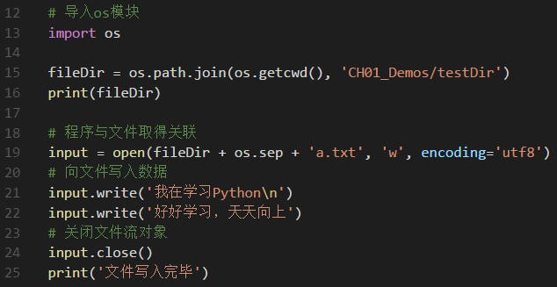
文件操作模块介绍
2.2 文件的写入操作 1/₂
使用 write( ) 函数实现向已关联的文件写入数据
向文件写入一段文字
示例：ch01-demo07-filewrite.py
函数：write( 字符串 )
标准步骤：
步骤1：获取程序与文件的关联
步骤2：写入数据
步骤3：关闭文件对象

Slide 28
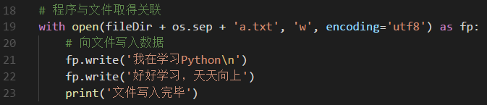
文件操作模块介绍
2.2 文件的写入操作 2/₂
使用 with 语句，很好地处理了上下文环境和异常情况，自动释放对象内存。
方式：with open( 文件路径 , 读写模式 ) as 文件对象:
示例：ch01-demo08-with.py
说明：取消了 close(), with语句会在执行完毕后，自动释放 fp 对象
将Python语言的简洁性，体现的淋漓尽致。 尝试追加写入 w 的效果……

Slide 29
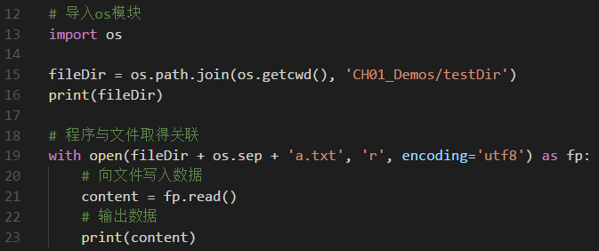
文件操作模块介绍
2.3 文件的读取操作
使用 read ( ) 函数实现向已关联的文件读取数据
从指定的文件中读取数据
函数：read( )
示例：ch01-demo08-fileread.py
标准步骤：
步骤1：获取程序与文件的关联
步骤2：读取并输出数据

Slide 30
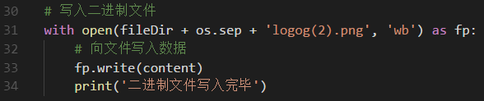
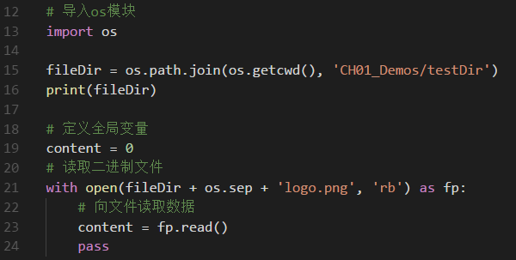
文件操作模块介绍
2.4 二进制文件的读写操作
实现图片文件的复制
标准步骤：
步骤1：读取文件数据
步骤2：写入文件数据
示例：ch01-demo10-binaryfile.py

Slide 31
Thanks !
Python 快速入门
放飞自由梦想，成就卓越人生

